Slide 1

Šiaulių r. Meškuičių gimnazija
Profesinio veiklinimo iniciatyva „Šok į tėvų klumpes 2023“
Karjeros specialistė Vilma račkauskienė

Slide 2
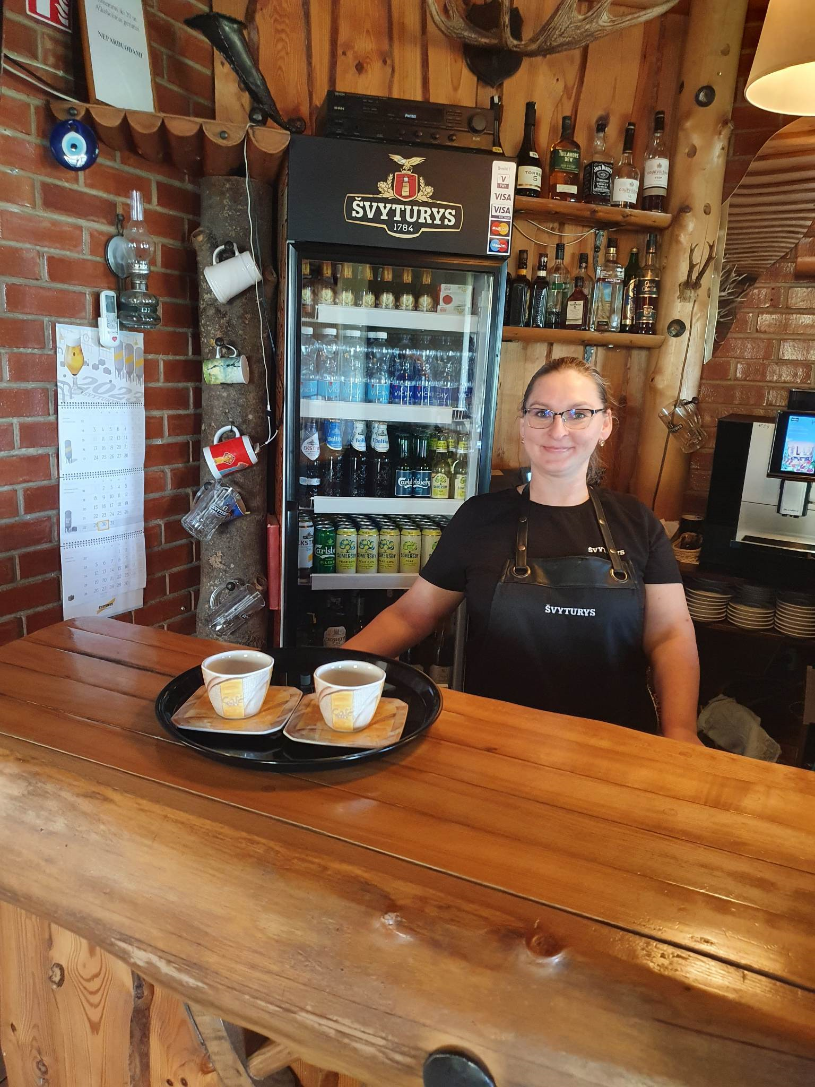
Domantas Muntvydas 8kl.
Mama Inesa Muntvydienė, jos profesija – barmenė. Darbo vieta – Šiaulių krašto medžiotojų užeiga.

Slide 3
Aistė Pelakauskaitė 8 kl.
Tėtis Artūras Pelakauskas- elnių ūkio savininkas. Ūkis įkurtas 2011 m. Nors ūkis dar jaunas, bet sparčiai plečiasi. Kiekvieną pavasarį pasaulį išvysta nauja gyvybė. Bandose paliekami selekciniai tik sveiki, didelis, šakotus ragus turintys patinai ir jaunos sveikos patelės. Elnyne įrengtos gaudyklės, todėl gaudant gyvūnus jie patiria mažiau streso.

Slide 4
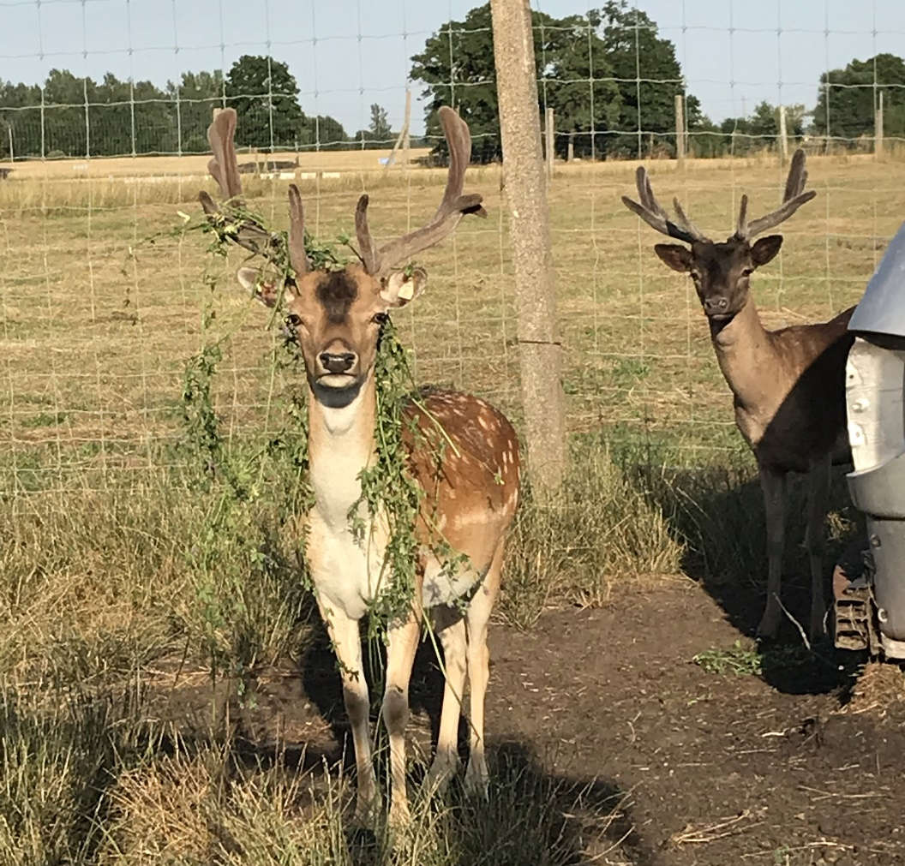
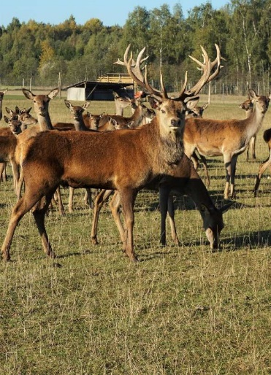
Elnių ūkis

Slide 5
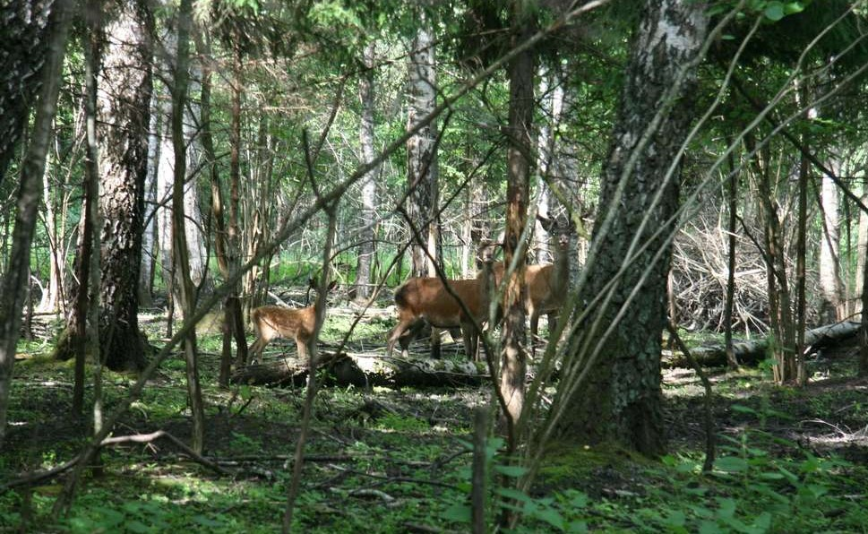
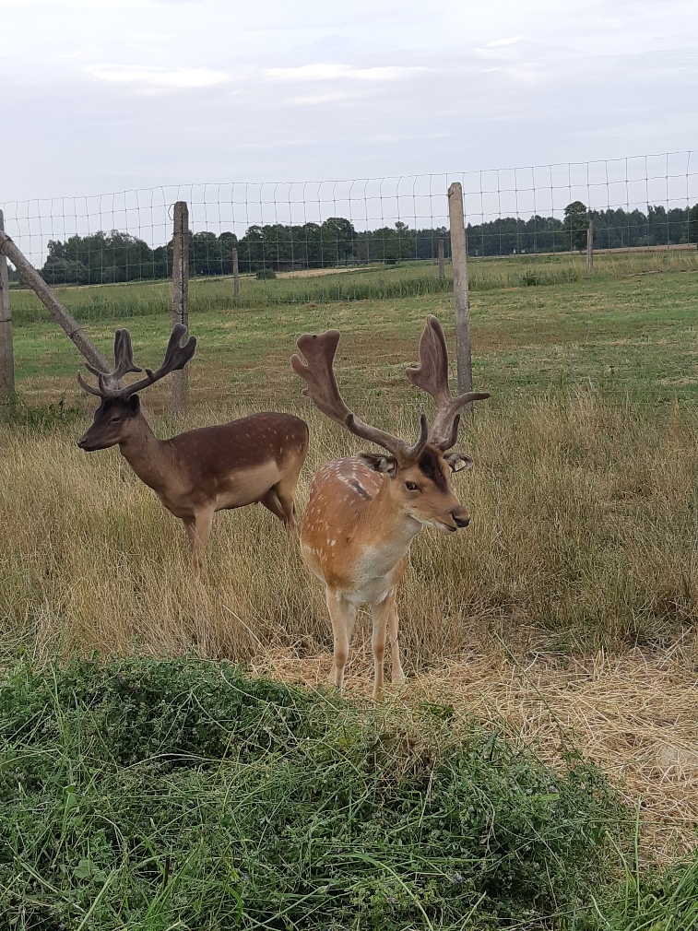
Elnių ūkis

Slide 6
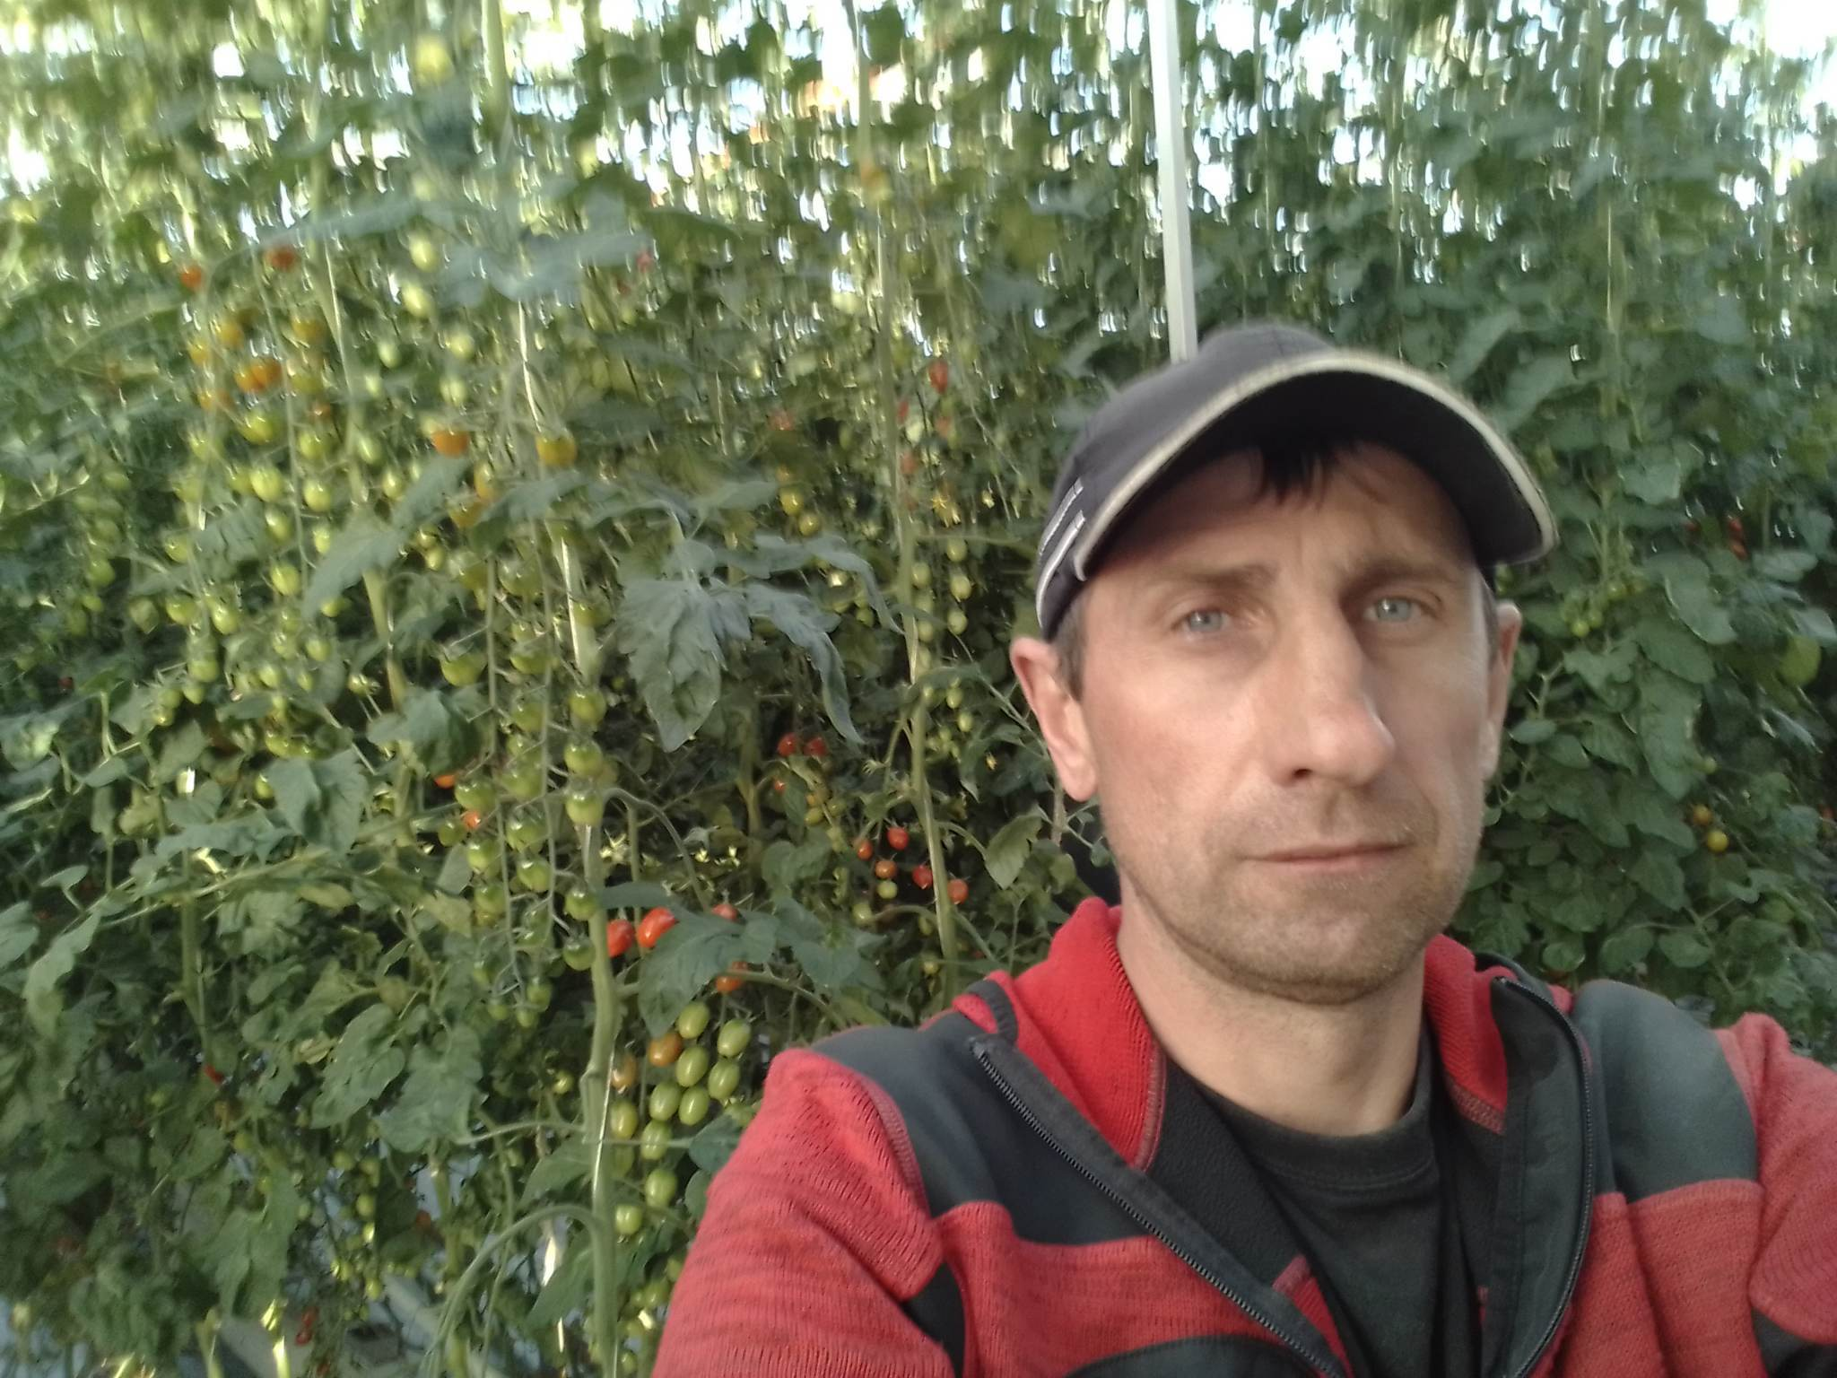
Mantas Jadokas 8kl.
Tėvelis Audrius Jadokas- šiltnamio darbininkas.

Slide 7
Gustas Gedžius 8 kl.
Tėtis dirba L. Šateikos daržininkystės ūkyje. Jo pareigos- dirbtuvių vedėjas.

Slide 8
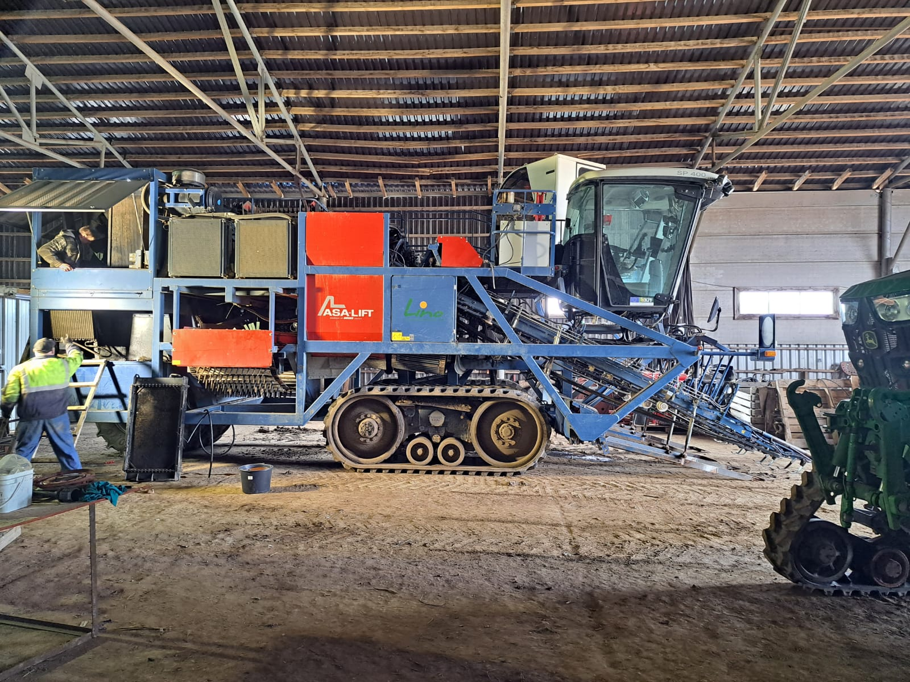
L. Šateikos daržininkystės ūkis

Slide 9
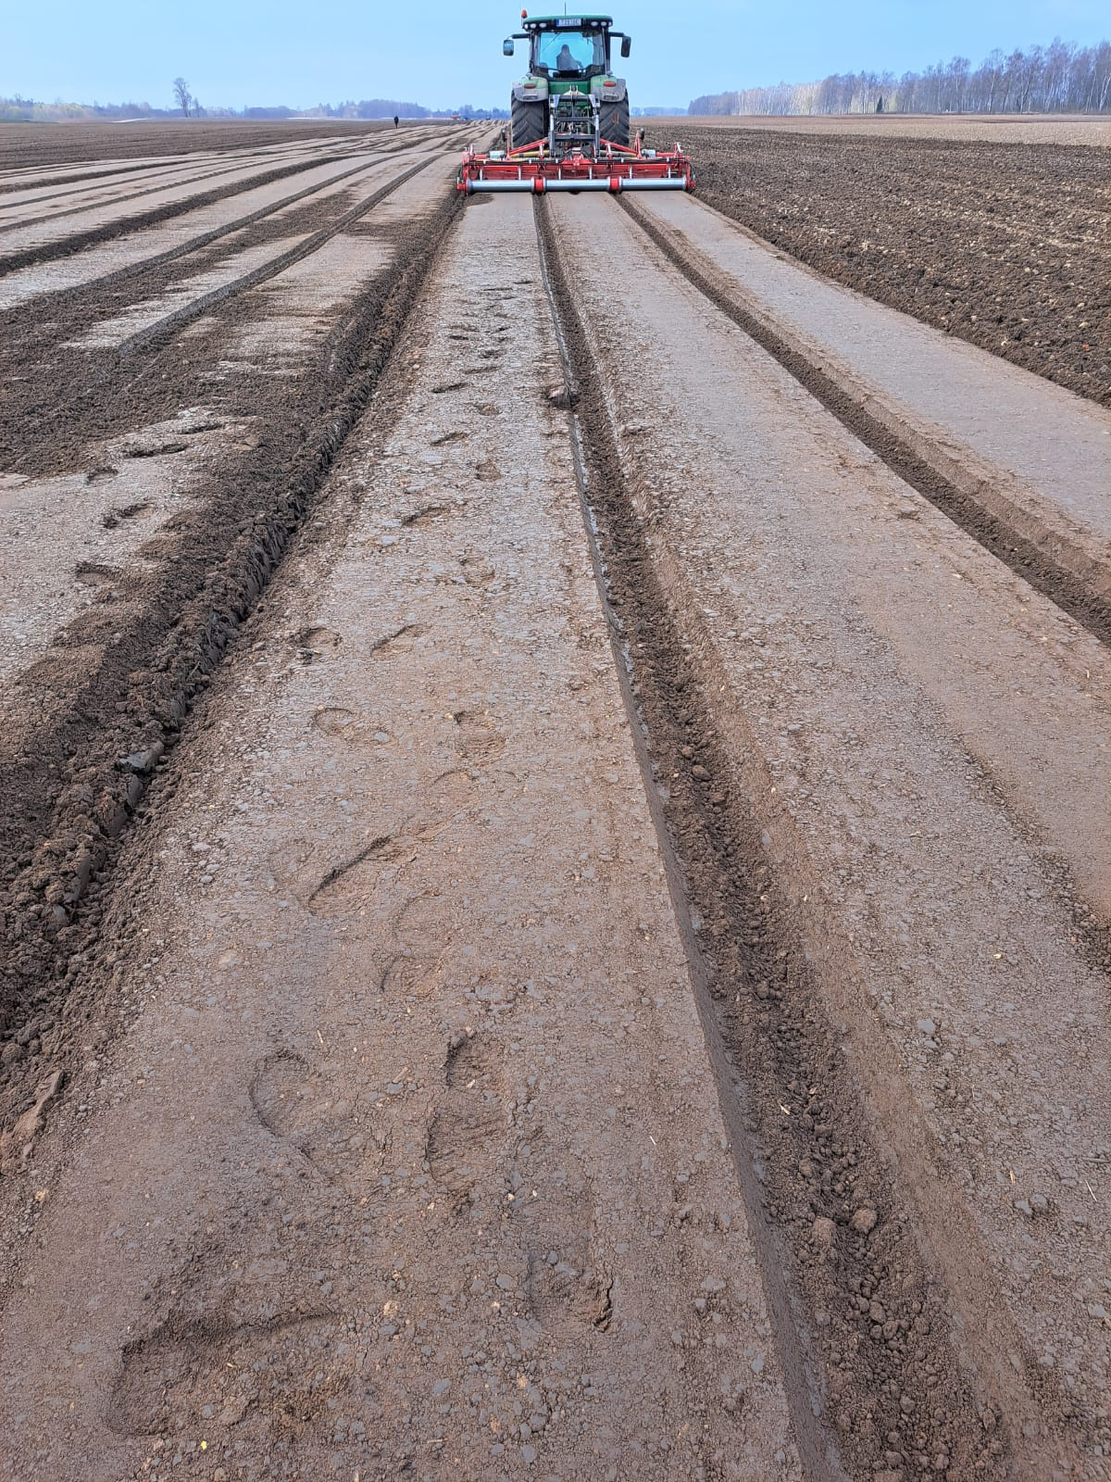

Slide 10
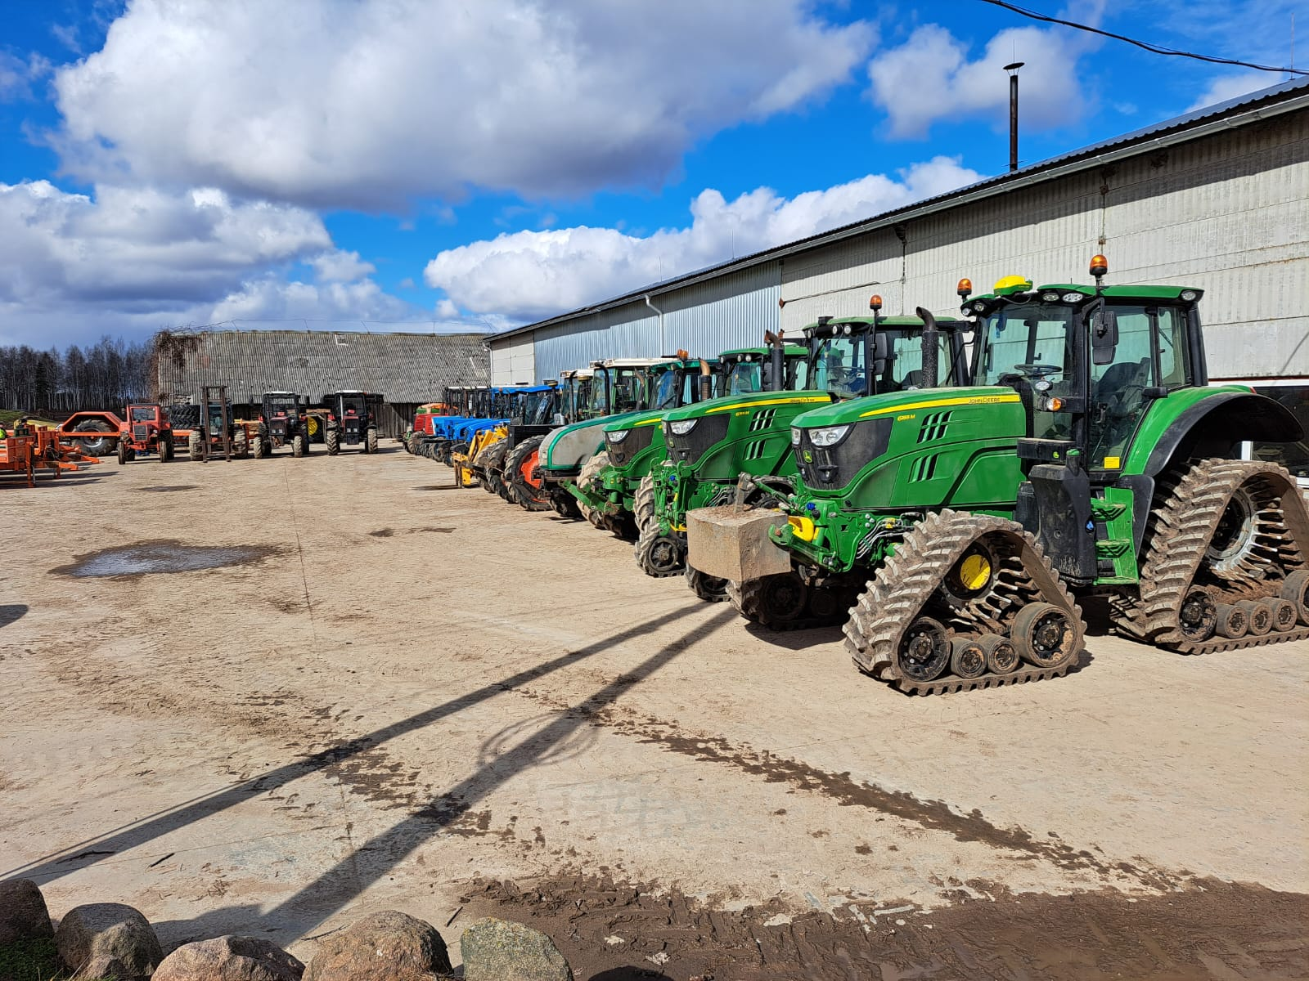

Slide 11

Dėkojame mokiniams ir klasės vadovei Rositai Serpauskienei už dalyvavimą iniciatyvoje!
2023

